Slide 1
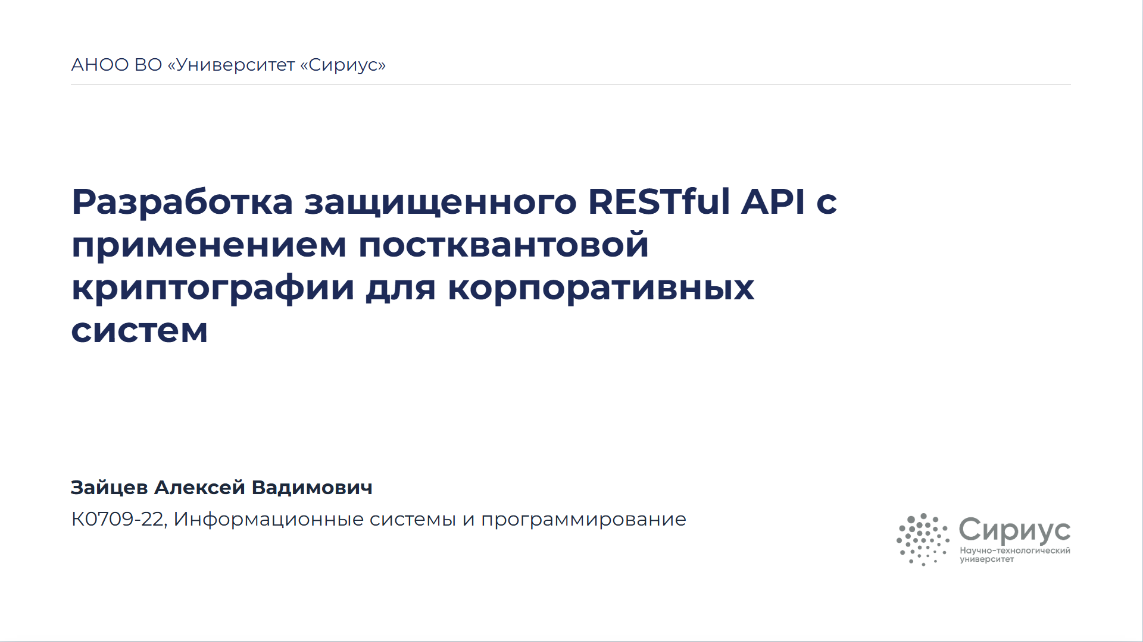

Slide 2

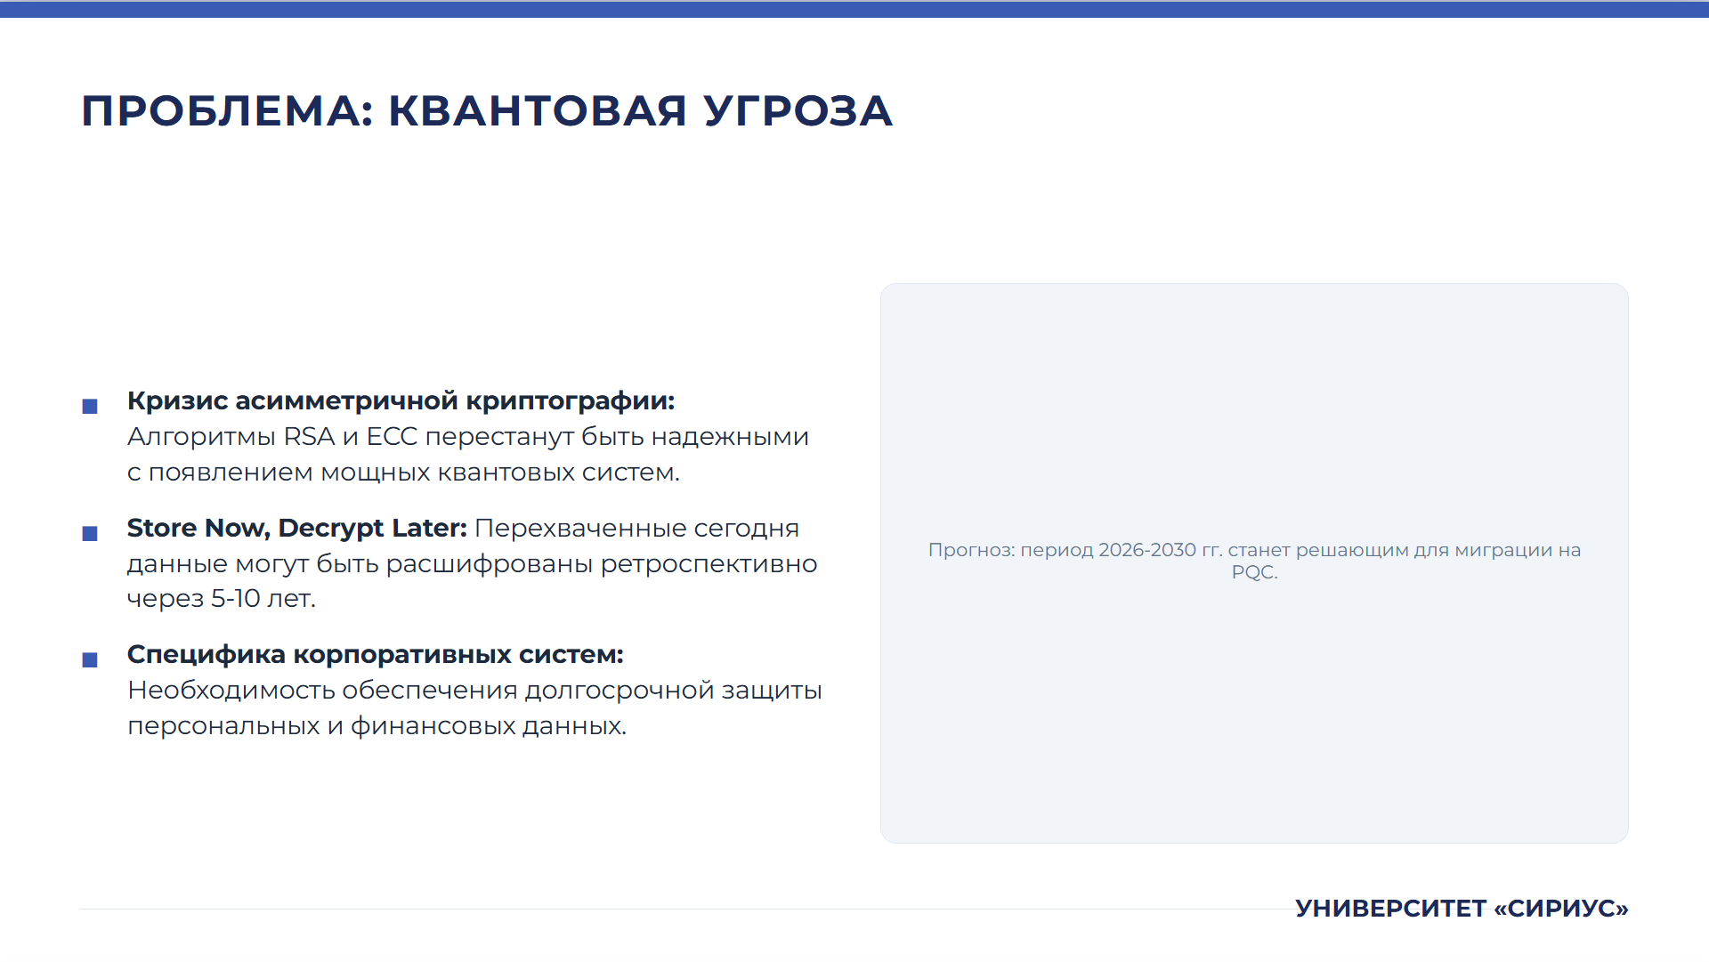

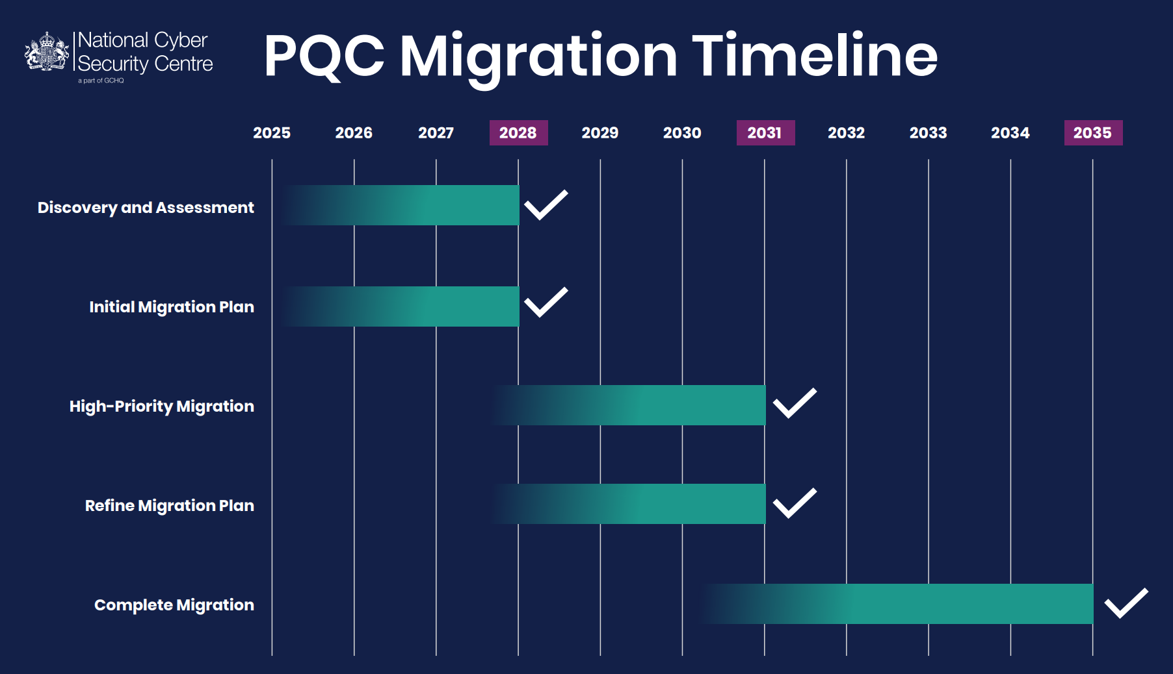

Актуальность: Квантовая угроза
Алгоритм Шора: Позволяет взламывать асимметричные стандарты (RSA, ECC) за секунды.
Уязвимость инфраструктуры: Банковские транзакции, гостайна и блокчейн под угрозой.
Стратегия HNDL: Перехват данных сегодня для расшифровки в будущем ("Store Now, Decrypt Later").

Slide 3
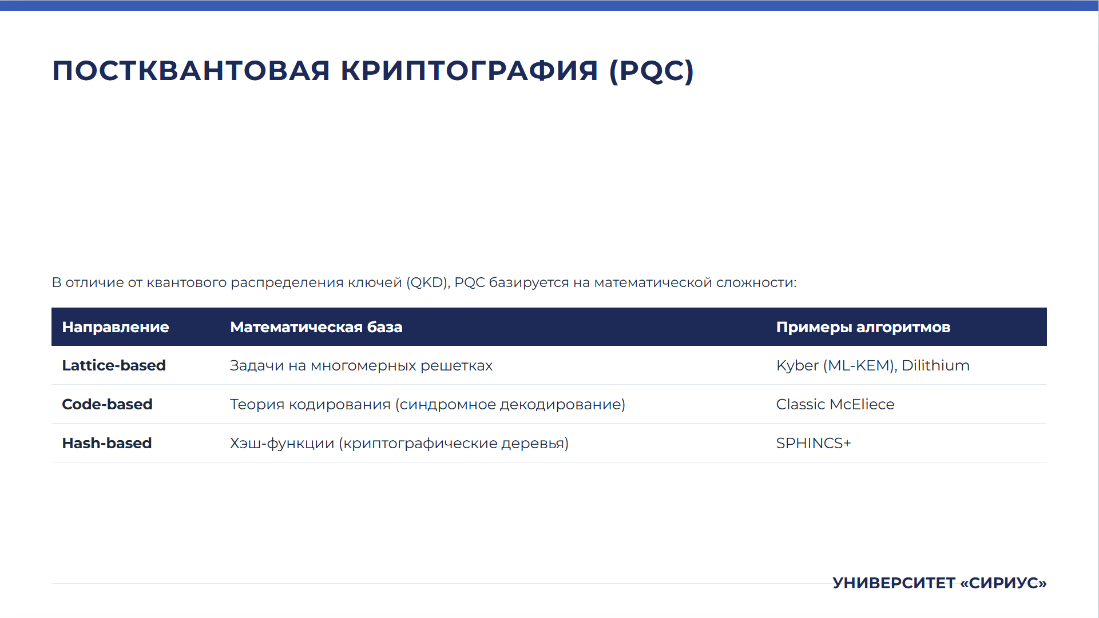

Slide 4
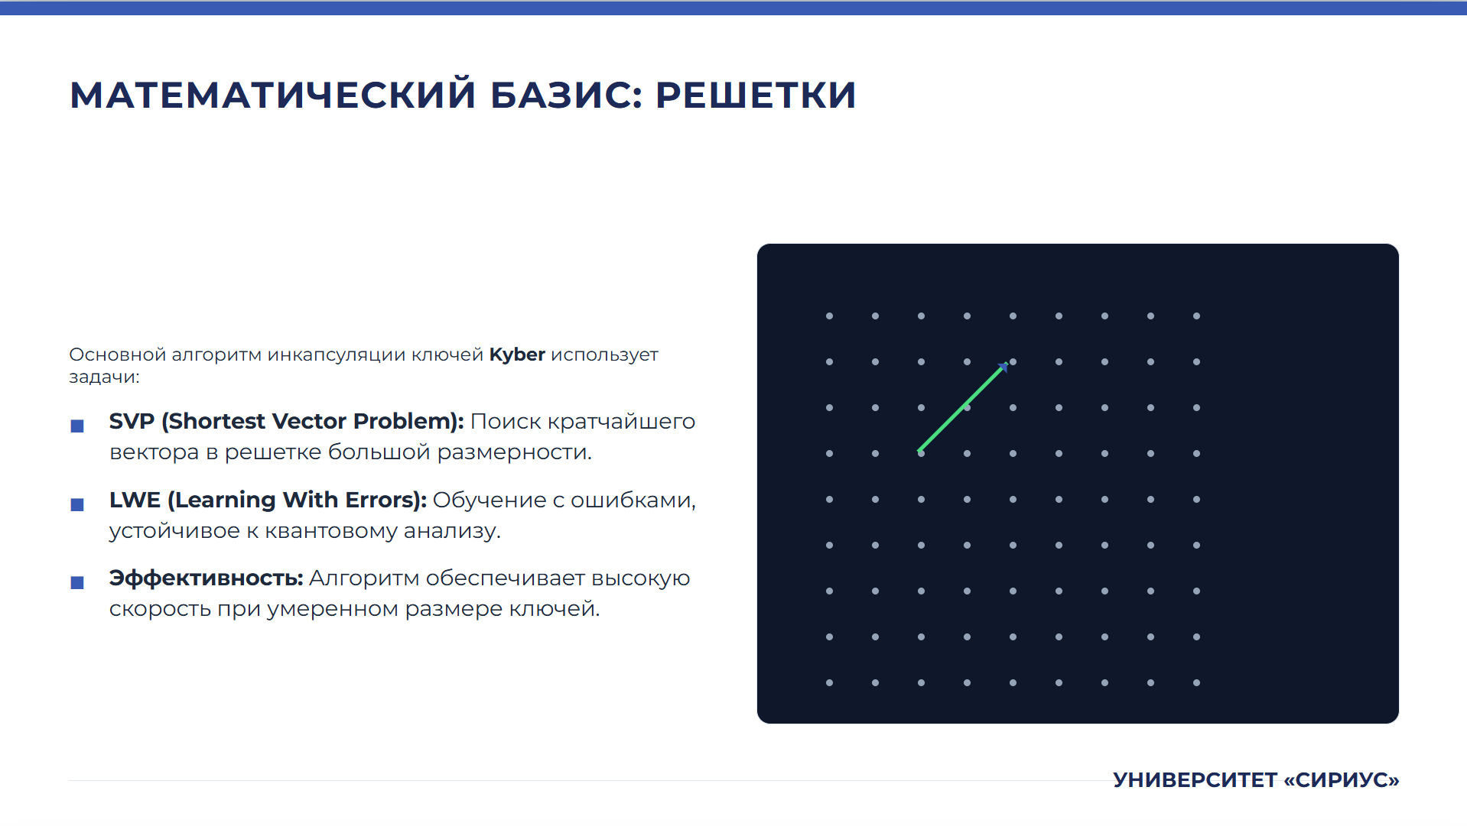
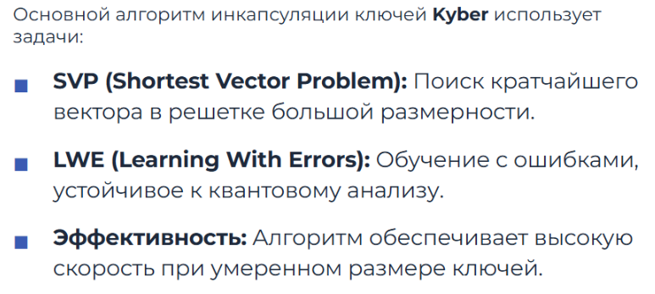
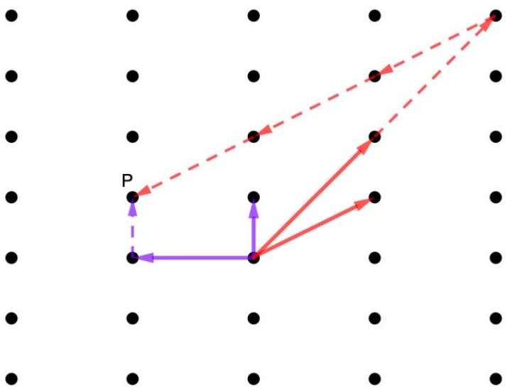

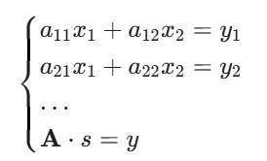
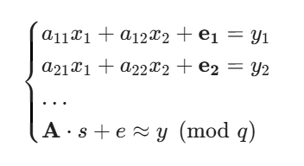

Slide 5
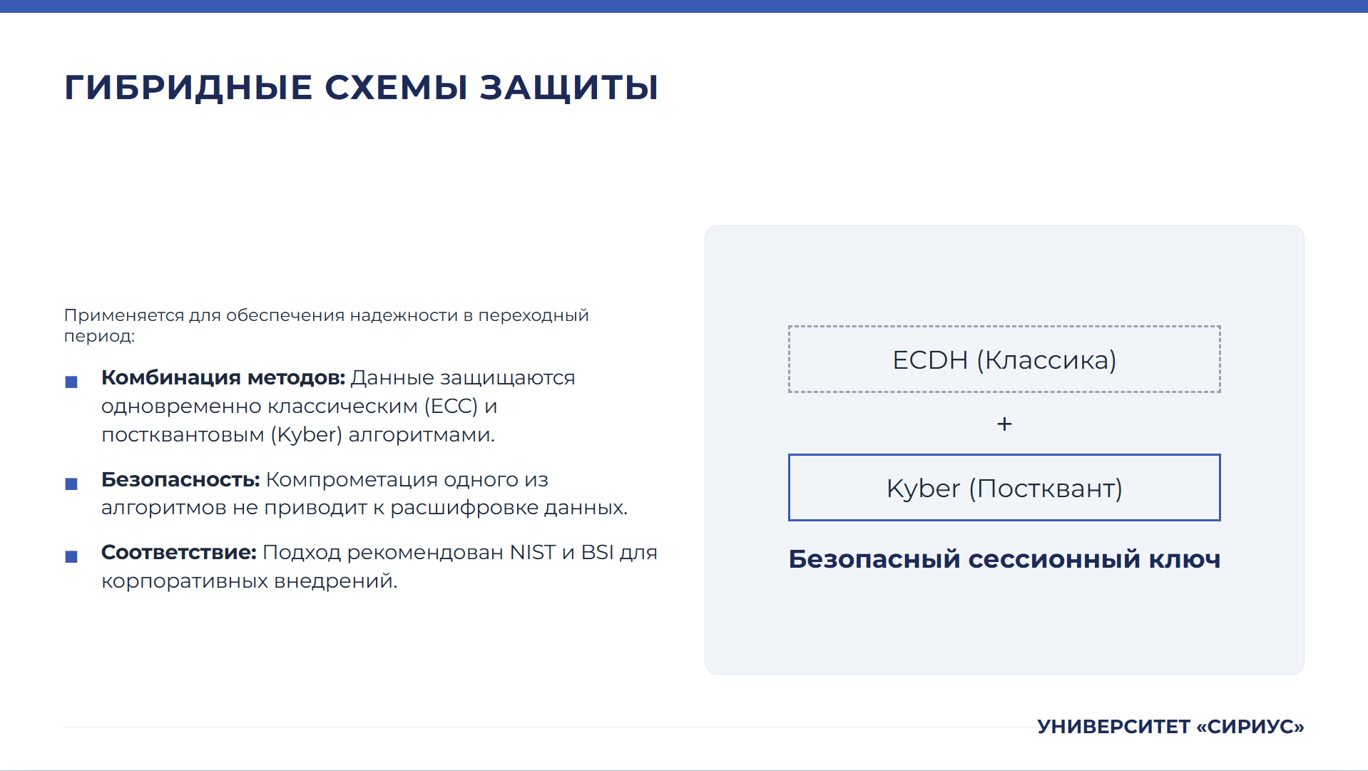

Slide 6
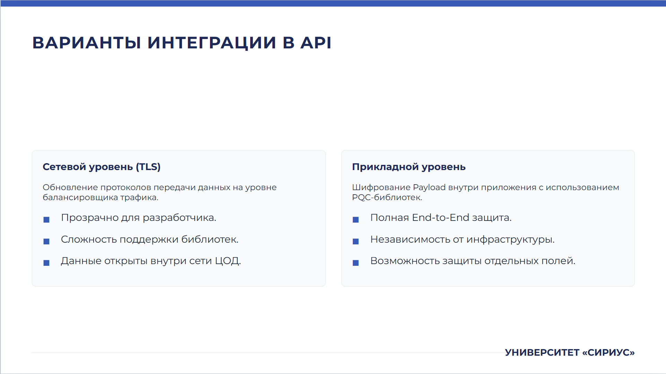

Slide 7
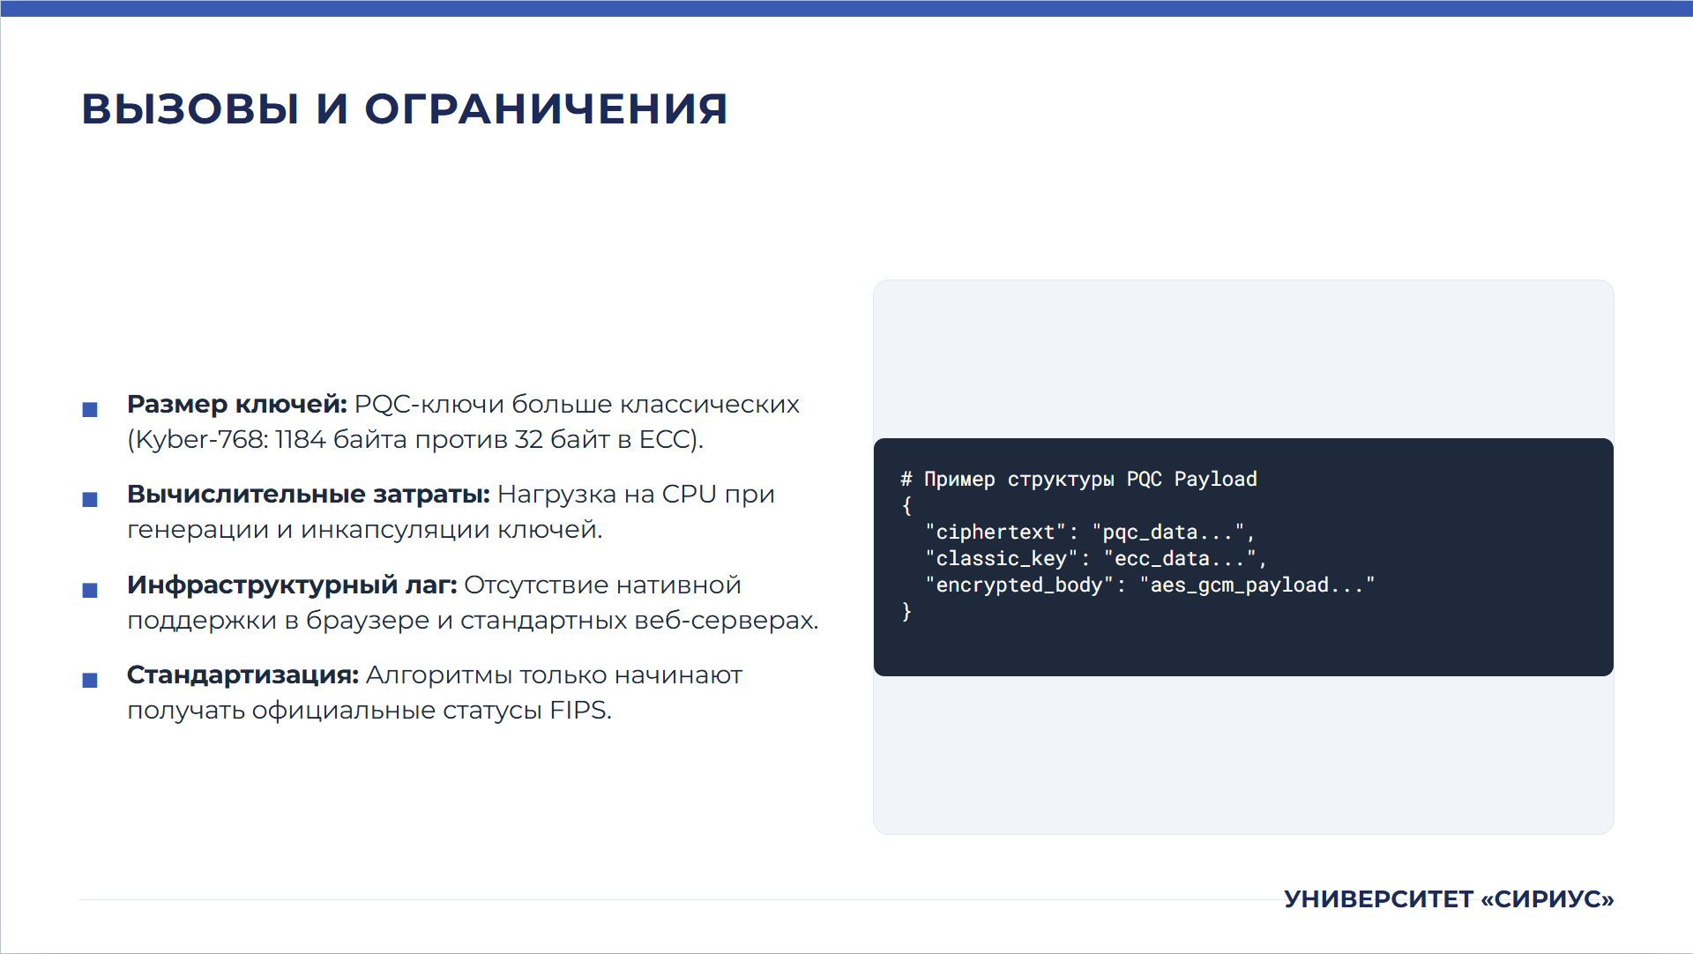

Slide 8
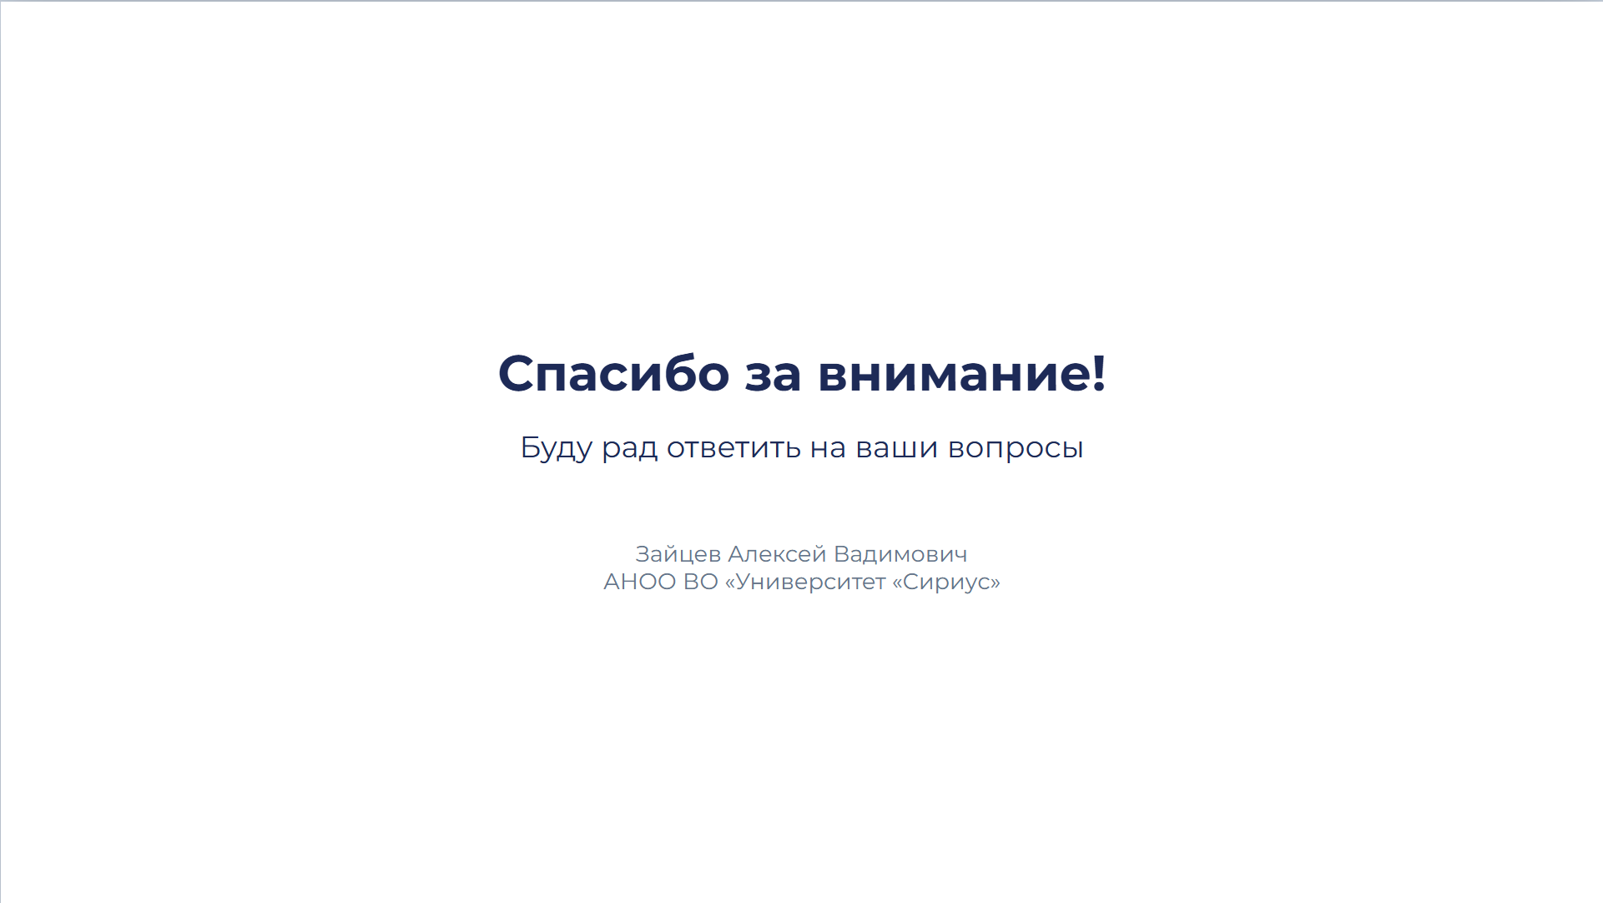

Заключение

